Slide 1
Online Vertiefung zur
Revision Netzelektriker:in EFZ
12. Juli 2023

Slide 2
Tiziano Maeder
Ausbildner AEW Energie AG und
Mitglied der Arbeitsgruppe Betrieb in der Revision
tiziano.maeder@aew.ch
079 968 51 59
Notes:
Tiziano

Slide 3
Barbara Brun
Expertin berufliche Grundbildung
Trägerschaft Berufsbildung Netzelektriker:in
barbara.brun@strom.ch
062 825 25 46

Slide 4
Bildungsverordnung NE 2023
Fachliche Anforderungen an den Berufsbildner:in
Berufsbildungsverordnung Art 44:
a. ein eidg. Fähigkeitzeugnis auf dem Gebiet, in dem sie bilden, oder über eine gleichwertige Qualifikation (gemäss BiVo NE Art. 10)
b. 2 Jahre berufliche Praxis im Lehrgebiet
c. Eine berufspädagogische Qualifikation im Äquivalent von
100 Lernstunden
²Anstelle der Lernstunden nach Absatz 1 Buchstaben c können 40 Kursstunden treten. Diese werden durch einen Kursausweis bestätigt.
3

Slide 5
Bildungsverordnung NE 2023
Art. 11 / Höchstzahl der Lernenden in einem Betrieb
BiVo 2013
1 lernenden Person wenn:
1 Berufsbildner:in zu 100% +
2 Fachkraft zu 100%
oder
2 Berufsbildner:innen zu je 60% +
1 Fachkraft zu 100%
BiVo 2023
Zum Ausbilden von 1 lernenden Person:
1 Berufsbildner:in zu 100%
oder
2 Berufsbildner:innen zu je 60%
1 zusätzliche lernende Person wenn zusätzlich:
2 Fachkräfte zu 100%
oder
4 Fachkräfte zu je min. 60%
1 zusätzliche lernende Person wenn zusätzlich:
1 Fachkräfte zu 100%
oder
2 Fachkräfte zu je min. 60%
Notes:
Schwelle für die Aufnahme neuer LL wird herabgesetzt, d.h. LB können mehr LL ausbilden

Slide 6
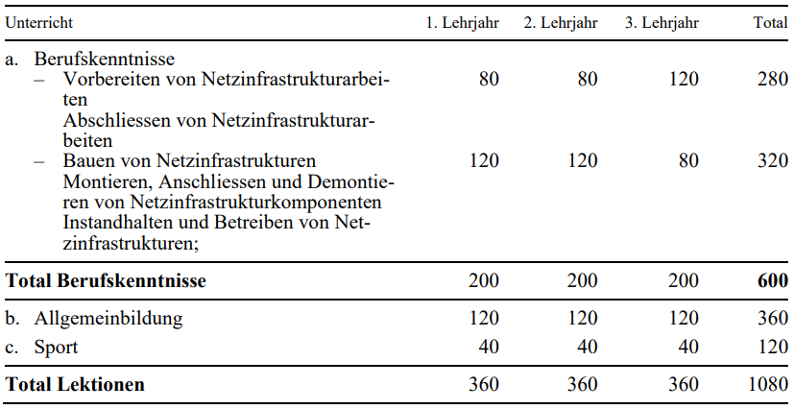
Bildungsverordnung NE 2023
Art. 7 / Berufsfachschule
Lektionentafel
Notes:
Schullektionen werden in der BiVo klar ausgewiesen

Slide 7
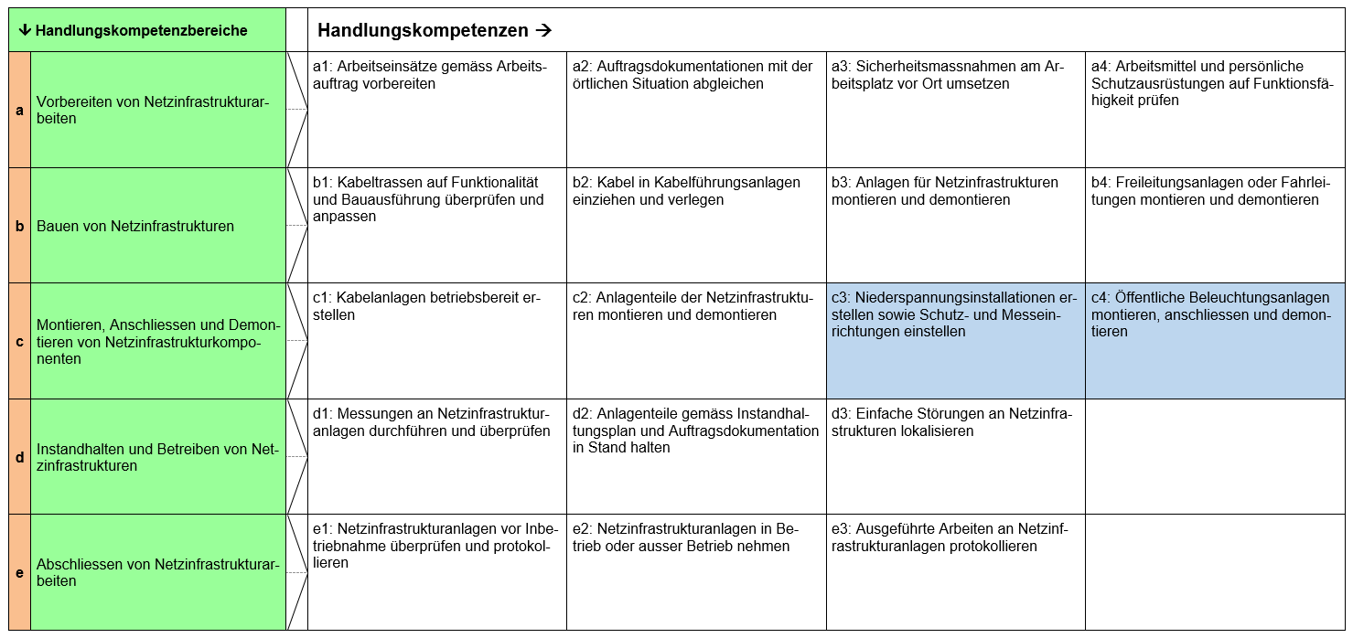
Die Handlungskompetenzen der Netzelektriker:in EFZ

Slide 8
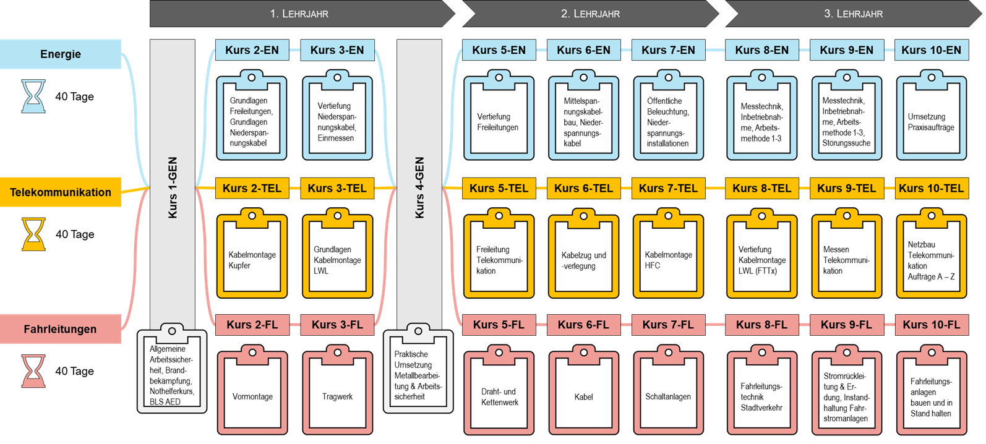
Überblick überbetriebliche Kurse

Slide 9
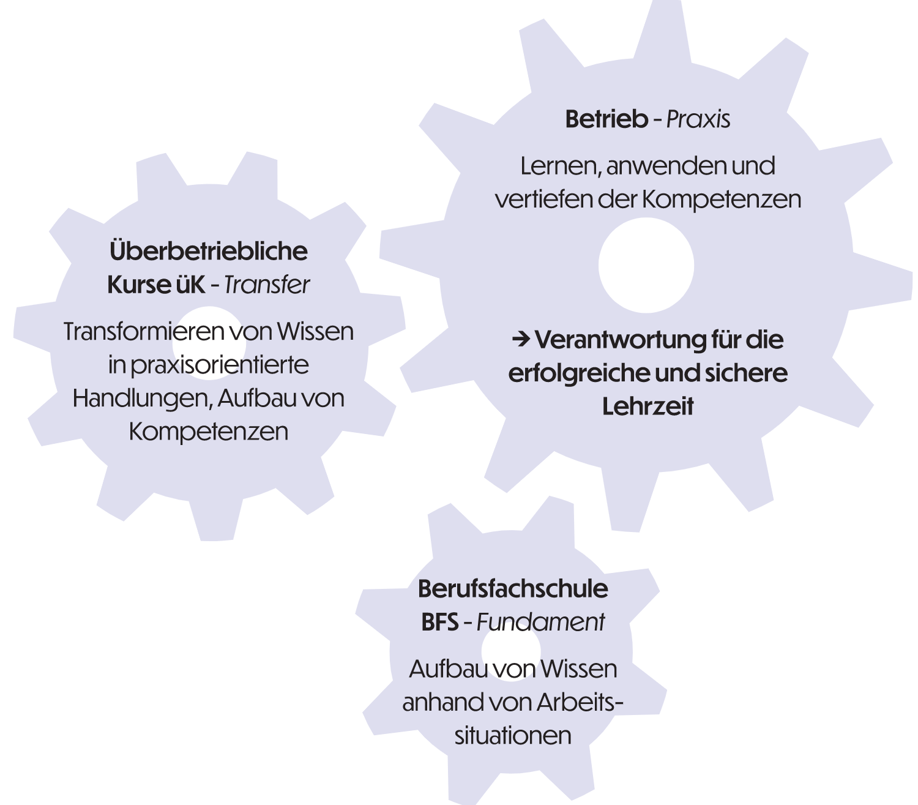
Stärkung der Lernortkooperation
Notes:
Barbara

Slide 10














Verantwortungen Berufsbildner – Praxisbildner – Lernende – überbetriebliche Kurse – Berufsfachschule
Kantonales
Berufsbildungsamt
Berufsbildner:in
Definiert die Lernorte der Lernenden aus seinem Kanton.
Berufsbildner:in und Praxisbildner:in
können dieselbe Person sein.
Definiert den Ausbildungsplan
Ausbildungs-verantwortung
Praxisbildner:in
ÜK
Vermittelt Branchenstandard.
Vermittelt Ausbildungen, welche im Betrieb nicht durchgeführt werden können.
Vermittelt die Praxis
Berufsfachschule
Lernende
Vermittelt theoretisches Wissen

Slide 11
Kompetenzen Berufsbildner – Praxisbildner – Lernende – überbetriebliche Kurse – Berufsfachschule
Kantonales
Berufsbildungsamt
Berufsbildner:in
Kann bei ungenügendem Lehrverhältnis Massnahmen gegenüber Lehrbetrieb, Berufsbildnern und Lernenden ergreifen.
Führt Lerngespräche und Zwischen-
beurteilungen mit dem Lernenden durch.
Definiert zu erreichende Ziele bis zum
nächsten Gespräch. (Halbjährlich)
Erstellt den Bildungsbericht.
Weist Arbeiten und Ausbildung
für die Lernenden an.
Praxisbildner:in
ÜK
Nimmt direkt Einfluss auf Lernende während der Arbeit/Ausbildung. Vermittelt korrektes Verhalten und Vorgehen.
Beurteilt nach vorgegeben Kriterien –
Einfluss auf Erfahrungsnote
Berufsfachschule
Beurteilt mittels schriftlicher Prüfungen im Unterricht – Einfluss auf Erfahrungsnote
Lernende

Slide 12

Kommunikation Berufsbildner – Praxisbildner – Lernende – überbetriebliche Kurse – Berufsfachschule
Berufsbildner:in
Kantonales
Berufsbildungsamt
Praxisbildner:in
ÜK
Berufsfachschule
Lernende
Notes:
Die Kommunikation zum Lernenden läuft hauptsächlich über den Berufsbildner:in.
Die Lernorte ük und BFS untereinander stehen ebenfalls im Austausch.
Das kant. Berufsbildungsamt steht mit allen übergeordneten Parteien im Austausch.
Die überbetrieblichen Kurse und Berufsfachschulen teilen dem Lernenden die Ergebnisse von Prüfungen und Kursen direkt mit. Sie geben auch konkrete Lernhinweise an Lernende, sowie den Berufsbildner:in.

Slide 13
Umsetzung der Ausbildung im Betrieb
Notes:
Tiziano

Slide 14
Inhalt
Was wurde geändert / angepasst für die Betriebe?
Bildungsplan (PDF)
Sicherheitsinstruktion nach Anhang 2 (Word)
Was ist neu dazu gekommen?
Ausbildungsprogramm (Excel)
Praxisaufträge (Word)
Wie setzen die Berufsbildner/innen die neuen Ausbildungsdokumente ein?
Ziel der Ausbildung im Betrieb: Vermitteln aller Leistungsziele
Können nicht alle Handlungskompetenzen vermitteln werden, kann dies mit der Gründung eines Lehrbetriebsverbundes gelöst werden

Slide 15
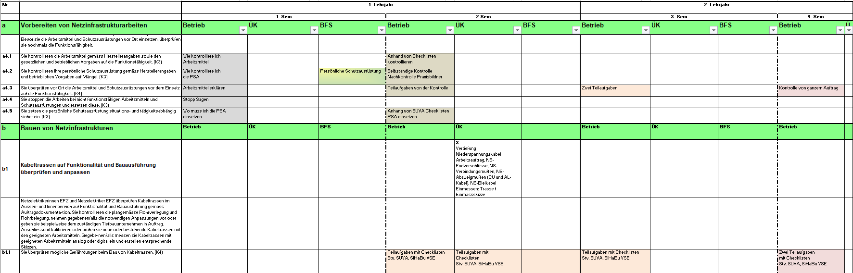
Ausbildungsprogramme der 3 Lernorte
Berufsbildner:in
ÜK
Berufsfachschule
Ausbildungsprogramm Energie
Ausbildungsprogramm Telekommunikation
Ausbildungsprogramm Fahrleitung
Notes:
Links: die jeweiligen Handlungskompetenzen aufgegliedert.
Mitte bis rechts: Wann welche Ausbildung an welchem Lernort stattfindet oder stattfinden sollte.

Slide 16
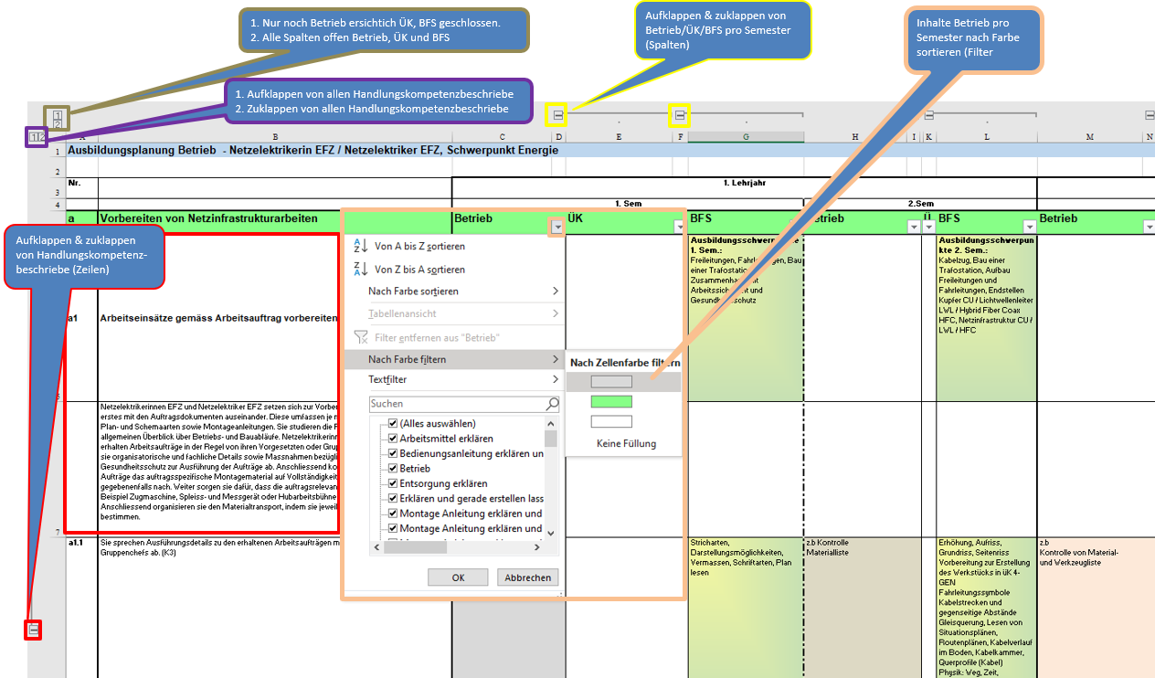
Das schwerpunktspezifische Ausbildungsprogramm zum Filtern
Download unter: www.netzelektriker.ch/hilfsmittel
Notes:
Anwendung der Filter

Slide 17
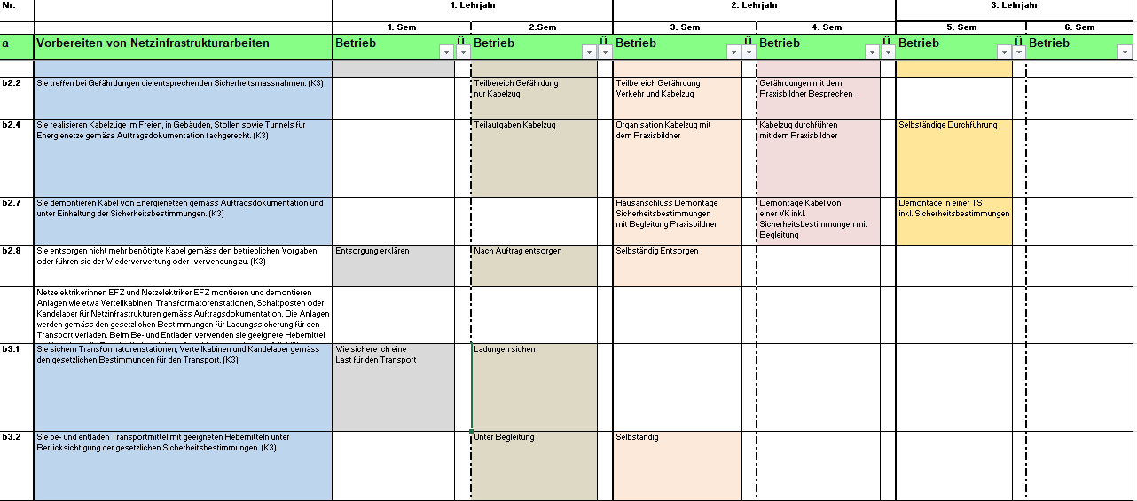
Ausbildungsprogramme Betrieb
Berufsbildner:in
Ausbildungsprogramm Energie
Notes:
Das sieht dann für den Berufsbildner so aus:
- Erklärung der einzelner Handlungskompetenzen. Z.B.: b2.4 Kabelzug
- Bis wann welches erledigt sein sollte, um einen logischen Aufbau der Kompetenzen zu erreichen.
- Annahme der Arbeitsgruppe, kann in jedem Betrieb angepasst werden anhand der Auftragslage.
- Ist auf BFS und ük abgestimmt worden.

Slide 18
Sinn und Zweck der Praxisaufträge
Praxisaufträge sind handlungskompetenzübergreifende Arbeitsaufträge, die zusammengefasst die Kompetenzen der beruflichen Grundbildung abdecken. Wird die Ausbildung danach ausgerichtet , ist folgendes gewährleistet:
Alle betrieblichen Leistungsziele des Bildungsplans sind bis zum Ende der Lehre ausgebildet
Die Lernenden haben alle QV-relevanten Tätigkeiten ausgeführt
Die betriebliche Ausbildung ist auf die Ausbildung der üK und Berufsfachschule abgestimmt
Die Ausbildung während der Lehre verläuft nicht nach Schema X bzw. die Praxisaufträge können nicht immer eins-zu-eins wie nachfolgend empfohlen durchgeführt werden.
Die betriebliche Ausbildung hängt immer der Leistungsstärke der Lernenden und der Auftragssituation ab.
Download unter: www.netzelektriker.ch/hilfsmittel
Notes:
Einfach gesagt: wer alle Handlungskompetenzen erfüllt und erreicht ist ein Top-Netzelektriker. Je nach Ausbildungsmöglichkeiten oder Motivation ist dies unerreichbar.
Wichtig:
Diese Aufträge dienen als Hilfestellungen. Es ist keine Pflicht mit diesen zu arbeiten!

Slide 19
Praxisaufträge Betriebe
Themen Praxisaufträge:
Energie
Telekommunikation
Fahrleitungsbau
Download unter: www.netzelektriker.ch/hilfsmittel
Notes:
Einfach gesagt: wer alle Handlungskompetenzen erfüllt und erreicht ist ein Top-Netzelektriker. Je nach Ausbildungsmöglichkeiten oder Motivation ist dies unerreichbar.

Slide 20

Übersicht Praxisaufträge Energie

Slide 21

Übersicht Praxisaufträge Telekommunikation

Slide 22

Übersicht Praxisaufträge Fahrleitungen

Slide 23
kurze Pause 5’
Notes:
Einfach gesagt: wer alle Handlungskompetenzen erfüllt und erreicht ist ein Top-Netzelektriker. Je nach Ausbildungsmöglichkeiten oder Motivation ist dies unerreichbar.

Slide 24
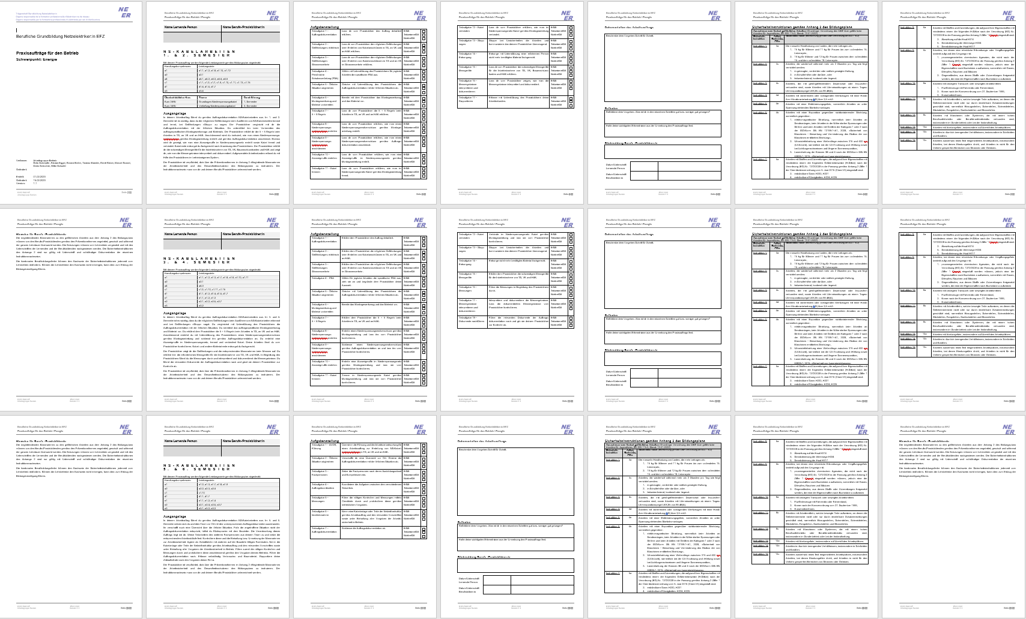
Praxisaufträge Betriebe
Beispiel: Praxisauftrag Energie Kabelzug 1.-3. Lehrjahr
Auftrag
Ausgangslage
Dokumentation
Anhang 2
Titelblatt
1. Lehrjahr
Hinweise zum Anhang 2
2. Lehrjahr
3. Lehrjahr
Notes:
Als Beispiel:
21 Seiten für das Thema Kabelzug Energie
Die Ausgangslage ist ähnlich je Thema, sie beschreibt was getan werden muss oder wird. Abgestuft je Lehrjahr.
Der Auftrag ist das Kerndokument
Dokumentation
Anhang 2 immer das Gleiche in jedem Lehrjahr und Auftrag, es dient zur allgemeinen Sicherheit auf der Baustelle.

Slide 25
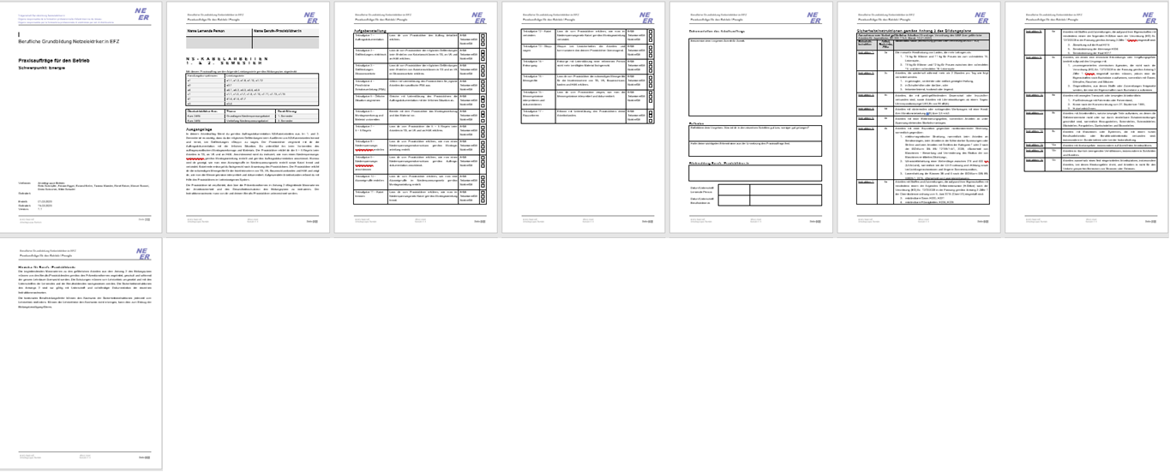
Praxisaufträge Betriebe
Beispiel: Praxisauftrag Energie Kabelzug 1. Lehrjahr
Ausgangslage
Auftrag
Dokumentation
Anhang 2
Titelblatt
1. Lehrjahr
Hinweise zum Anhang 2

Slide 26
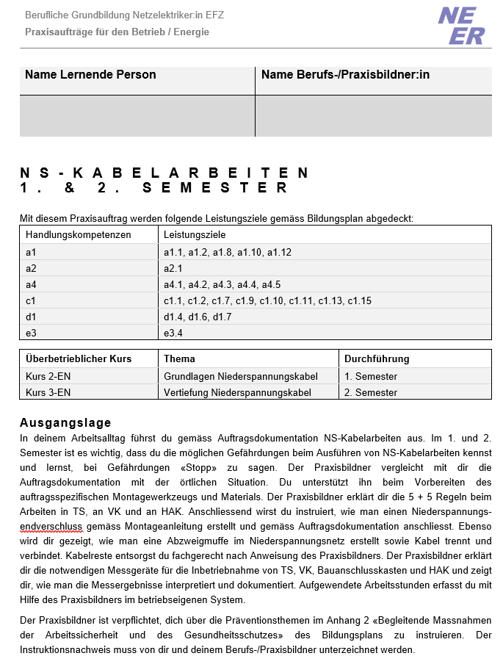
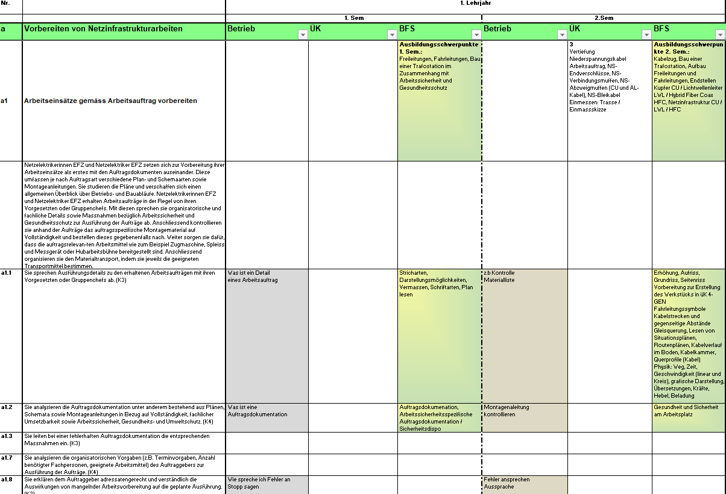
Praxisaufträge Betriebe
Beispiel: Praxisauftrag Energie Kabelzug 1. Lehrjahr
Ausgangslage
Namen Lernende und Berufsbildner
Handlungskompetenzen und Leistungsziele, welche mit diesem Auftrag abgedeckt werden
Wann kommt dieses Thema im ÜK
Ausgangslage:
  Weshalb führt der Lernende diesen Auftrag aus.
  Was führt er aus.
  Was muss ihm gezeigt werden.

Slide 27
Praxisaufträge Betriebe
Beispiel: Praxisauftrag Energie Kabelzug 1. Lehrjahr
Ausgangslage
Auftrag
Dokumentation
Anhang 2
Titelblatt
1. Lehrjahr
Hinweise zum Anhang 2

Slide 28
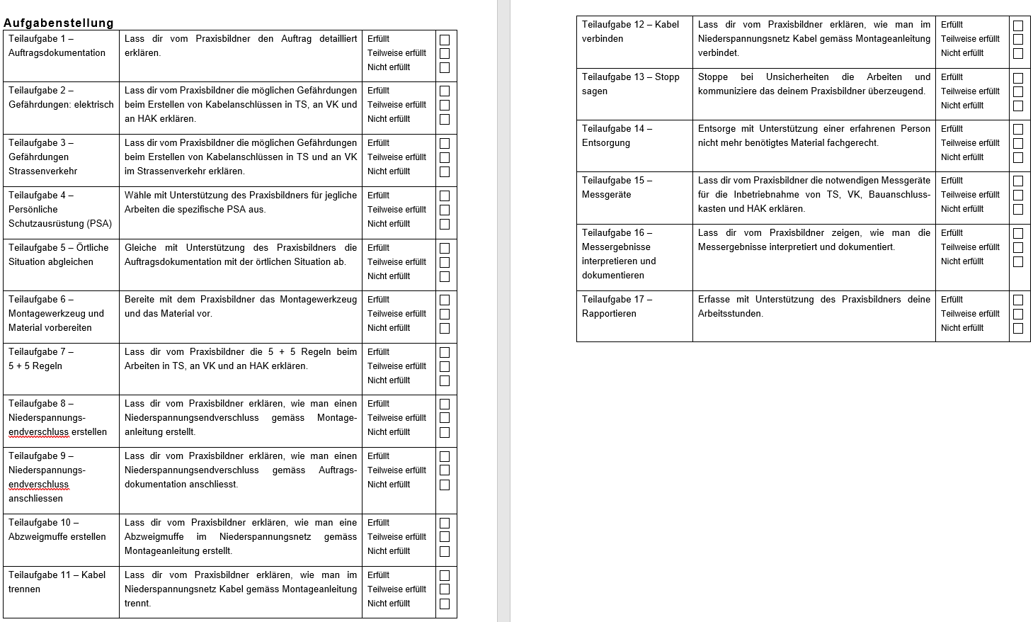
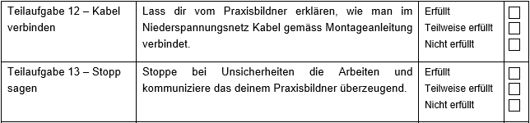
Praxisaufträge Betriebe
Beispiel: Praxisauftrag Energie Kabelzug 1. Lehrjahr
Auftrag
17 Teilaufgaben, welche bei einem Kabelzug vorkommen können.
Wichtig: es kann wahrscheinlich nicht jede Teilaufgabe an einem Tag erledigt werden.
Gründe:
  Der Lernende ist noch nicht so weit ausgebildet.
  Der Lernende kann es nicht.
  Der Auftrag umfasst nicht alle Teilaufgaben.
  Die Zeit reicht nicht.
Deshalb kann der Praxisauftrag auch mehrmals pro Semester ausgeführt werden.

Slide 29
Praxisaufträge Betriebe
Beispiel: Praxisauftrag Energie Kabelzug 1. Lehrjahr
Ausgangslage
Auftrag
Dokumentation
Anhang 2
Titelblatt
1. Lehrjahr
Hinweise zum Anhang 2

Slide 30
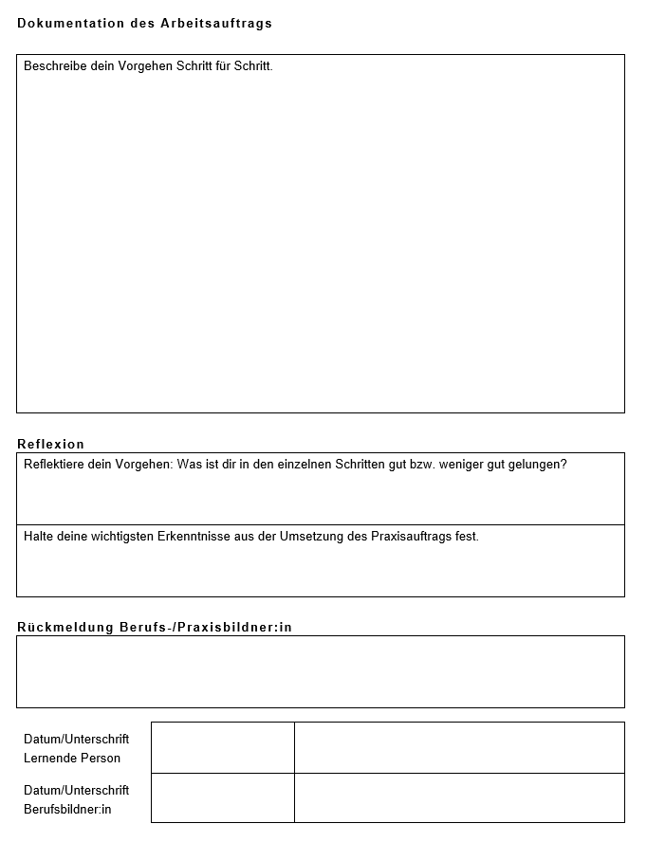
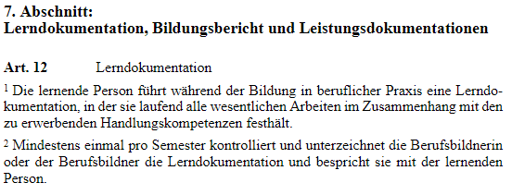
Praxisaufträge Betriebe
Beispiel: Praxisauftrag Energie Kabelzug 1. Lehrjahr
Dokumentation
Der Lernende reflektiert seinen erhaltenen und durchgeführten Auftrag und kann zugleich einen Eintrag in seine Lerndokumentation erstellen.
Bildungsverordnung Art. 12

Slide 31
Vorteile Lerndokumentation
Der Lernende reflektiert seine Arbeiten.
Der Lernende lernt sich in Wörtern auszudrücken und kann diese mit gut ausgewählten Bildern unterstreichen.
Der Lernende kann seine Lerndokumentation am QV einsetzen.
Der Berufsbildner / Praxisbildner erkennt, ob der Lernende die Arbeiten verstanden hat und korrekt ausführen kann.
Und viele mehr…
Lerndokumentation (www.berufsbildung.ch)
Notes:
Welcher Artikel gemäss WBF über gefährdende Arbeiten
1., 2. und 3. Instruktion als Nachweis unterschrieben

Slide 32
Praxisaufträge Betriebe
Beispiel: Praxisauftrag Energie Kabelzug 1. Lehrjahr
Ausgangslage
Auftrag
Dokumentation
Anhang 2
Titelblatt
1. Lehrjahr
Hinweise zum Anhang 2

Slide 33
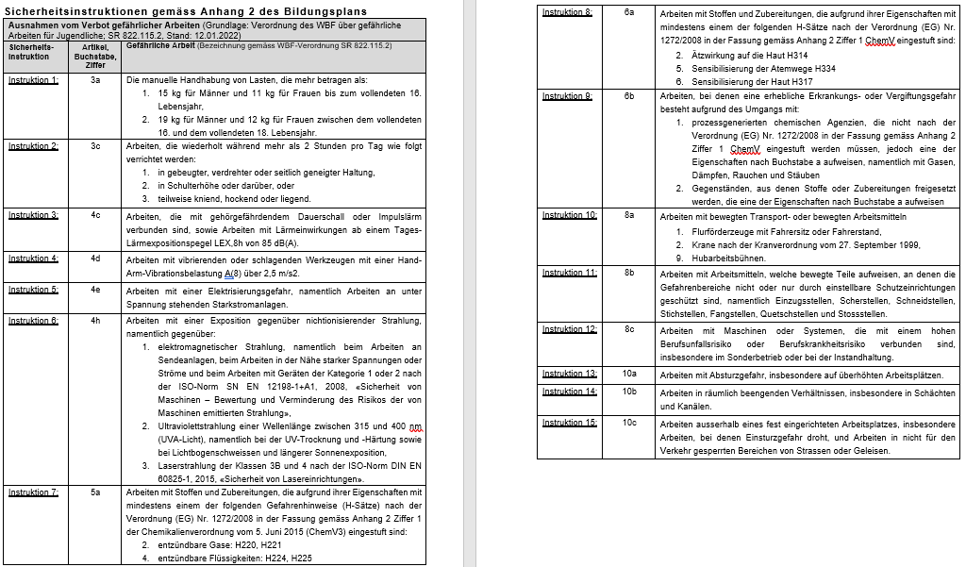
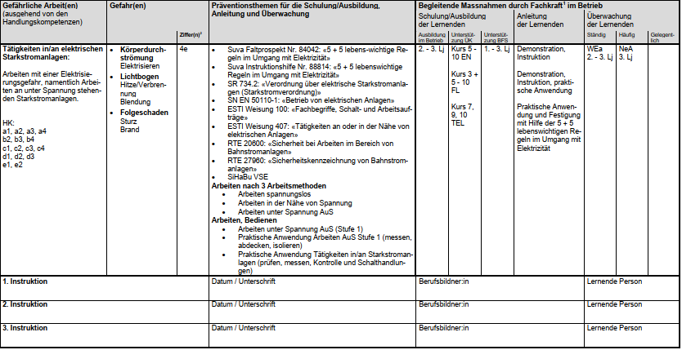
Praxisaufträge Betriebe
Beispiel: Praxisauftrag Energie Kabelzug 1. Lehrjahr
Anhang 2
Verordnung des WBF über gefährliche Arbeiten für Jugendliche (822.115.2) definiert welche Arbeiten als gefährlich gelten und von Jugendlichen unter 18 Jahren nicht ausgeführt werden dürfen.
Der Anhang 2 zum BIPLA regelt die Ausnahmebewilligung, dass Jugendliche diese Arbeiten ausführen dürfen.
15 Arbeiten welche max. Instruiert werden müssen.
Es kommen nicht alle in jedem Auftrag vor, es sind aber alle aufgeführt, da je nach Situation diese eintreffen können.

Slide 34
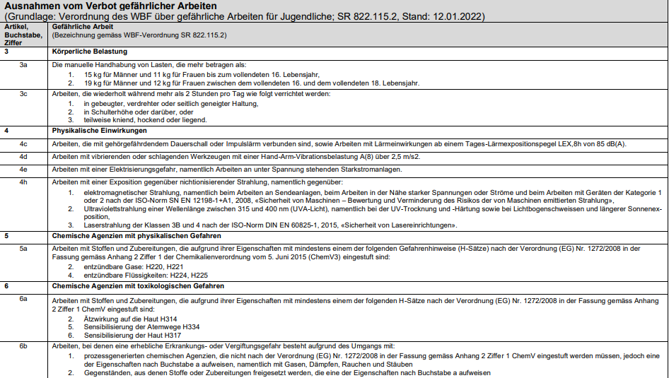
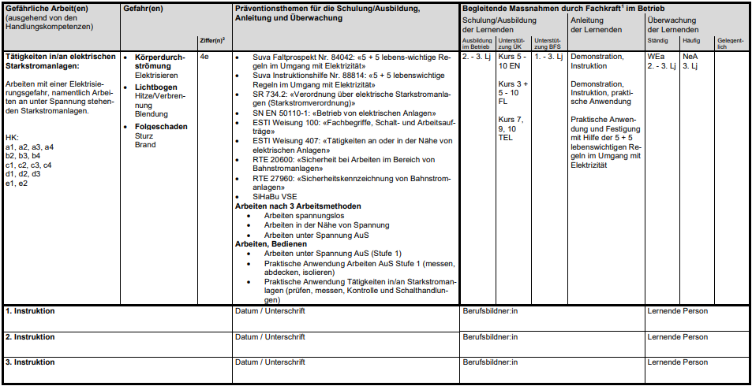
Instruktionsnachweis nach Anhang 2 des Bildungsplan
Gefahren
Hilfsmittel
Anleitung
Es müssen nur die gefährlichen Arbeiten instruiert werden, welche im Betrieb oder auf den Baustellen auch vorkommen.
Für Netzelektriker sind dies max. 15 Instruktionen.
Einige Instruktionen werden in den ÜK durchgeführt.
Übersicht Sicherheitsinstruktionen zum Anhang 2 des Bildungsplans
Notes:
Links die Übersiht; rechts 1 gefährliche Arbeit
Welcher Artikel gemäss WBF über gefährdende Arbeiten
1., 2. und 3. Instruktion als Nachweis unterschrieben

Slide 35
Praxisaufträge Betriebe
Beispiel: Praxisauftrag Energie Kabelzug 1. Lehrjahr
Ausgangslage
Auftrag
Dokumentation
Anhang 2
Titelblatt
1. Lehrjahr
Hinweise zum Anhang 2

Slide 36
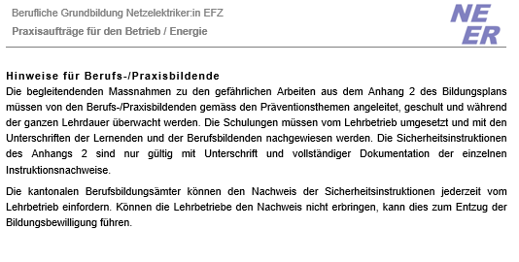
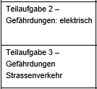
Praxisaufträge Betriebe
Beispiel: Praxisauftrag Energie Kabelzug 1. Lehrjahr
Hinweise zum Anhang 2
Lernende unter 18 Jahren sind durch die Jugendarbeitsschutzverordnung vor der Ausführung gefährlicher Arbeiten geschützt.
Durch die begleitenden Massnahmen zu den gefährlichen Arbeiten, welche im Anhang 2 des Bildungsplanes definiert sind, werden die Jugendlichen für die Gefahren sensibilisiert und lernen diese richtig einzuschätzen. Berufsbildner:innen oder Praxisbildner:innen sind in der Pflicht ihre Lernenden entsprechend zu instruieren.
Die Lernenden müssen vorgängig Sicherheitsinstruktionen zu Tätigkeiten erhalten, die sie im Betrieb auch tatsächlich ausführen und nicht generell zu allen Tätigkeiten, die im Anhang 2 aufgeführt sind.
In den betrieblichen Praxisaufträgen der Schwerpunkte «Energie» und «Telekommunikation» ist jeweils aufgelistet, welche gefährlichen Arbeiten aus dem Anhang 2 für den Auftrag relevant sein könnten.
Download unter: www.netzelektriker.ch/hilfsmittel

Slide 37
Praxisaufträge Betriebe
Beispiel: Praxisauftrag Energie Kabelzug 1.-3. Lehrjahr
Auftrag
Ausgangslage
Dokumentation
Anhang 2
Titelblatt
1. Lehrjahr
Hinweise zum Anhang 2
2. Lehrjahr
3. Lehrjahr
Notes:
Zusammenfassend:
Das Dokument ist mit 21 Seiten gross, aber wenn ich verstehe, dass sich pro Auftrag nur 2-3 Seiten ändern, wird es wieder übersichtlich.
Wichtig ist der Auftrag mit den Teilaufgaben, welche zu erledigen sind.

Slide 38


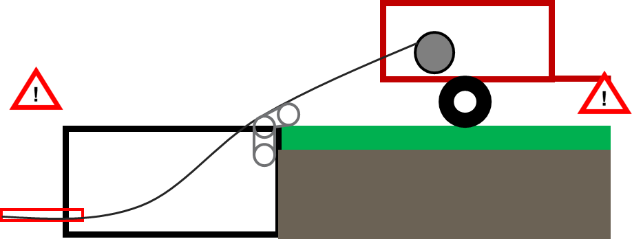
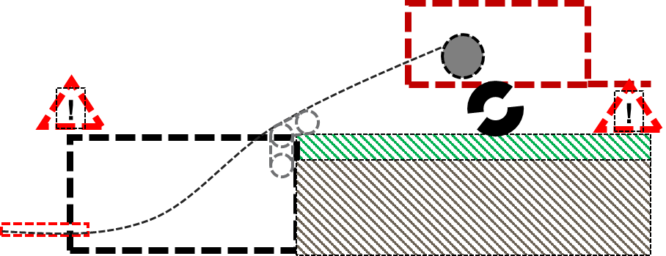
In der Praxis Berufsbildner – Praxisbildner – Lernende – überbetriebliche Kurse – Berufsfachschule
1. Besprechung und Erklärung der Praxisaufträge
BB mit PB
so früh als möglich
Kantonales
Berufsbildungsamt
Berufsbildner:in (BB)
2. Einführung und Erklärung Praxisauftrag
BB an L
vor dem ersten Auftrag
Praxisbildner:in (PB)
In der Praxis…
…sind vor allem Monteure mit gutem Anschluss an Jugendliche, am besten mit absolviertem Praxisbildner-Kurs.
3. Erhalt normaler Arbeitsauftrag von Projektleiter Projektleiter/Chefmonteur/etc. an Monteur (PB)
4. Erhalt Praxisauftrag
BB/PB an L
ÜK
5. Besprechung der Aufträge
PB mit L (1.+2. Lehrjahr); L mit PB (3.Lehrjahr)
6. Ausführung der Aufträge !Anhang 2 beachten!
PB und L
7. Gemeinsam das Geleistete nach Teilaufgaben besprechen und bewerten
PB mit L
Berufsfachschule
Lernende (L)
8. Dokumentation erstellen
Lernende
9. Abgabe Praxisauftrag
L an BB
10. Massnahmen für weitere Ausbildungen festlegen
BB mit PB

Slide 39
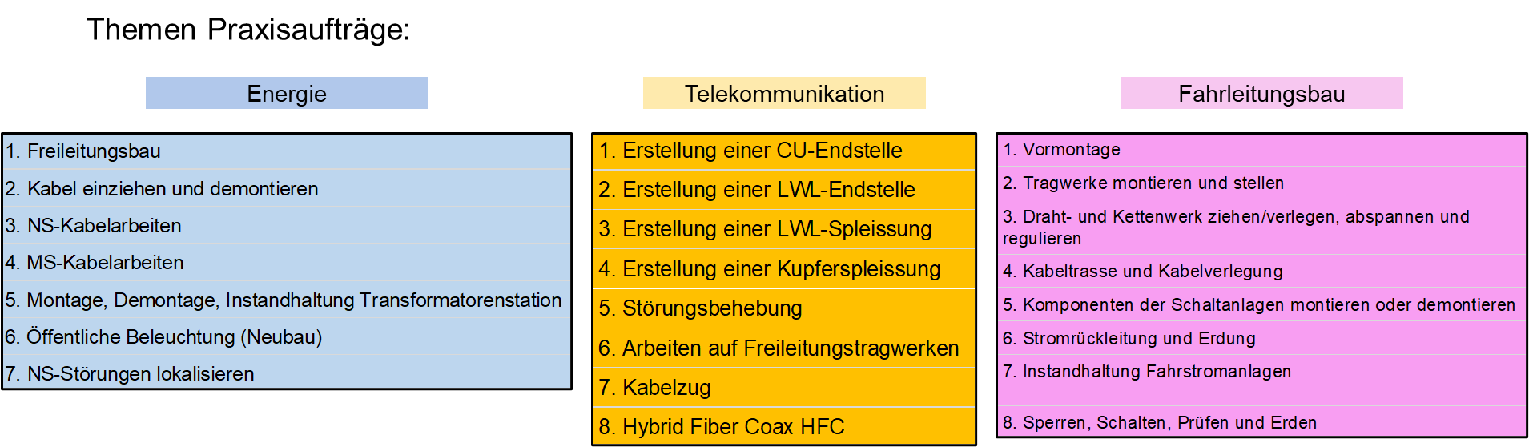
Zusammenfassung Praxisaufträge
Wenn pro Arbeitswoche (ca. 35 Wochen/Lehrjahr) ein Auftrag erledigt wird, hat der Lernende pro Thema 4-5 Aufträge/Lehrjahr ausgeführt, dokumentiert und bewertet.
Der Ausbildungsstand sollte sich auf diese Art effektiv zeigen.
Zu Beginn ist ein grösserer Aufwand zu erwarten, bis die Praxisbildner / Monteure eingeführt wurden und das System / den Ablauf kennen.
Langfristig kann der Lernende zur Selbständigkeit erzogen werden und führt die Aufträge von sich aus durch.
Der Berufsbildner muss Kontrollen durchführen und die Dokumentationen einfordern.
Der Berufsbildner führt eine Übersicht über den Ausbildungsstand mittels den Dokumentationen.
Gefährliche Arbeiten gemäss Anhang 2 können gezielt instruiert und dokumentiert werden.
Notes:
Einfach gesagt: wer alle Handlungskompetenzen erfüllt und erreicht ist ein Top-Netzelektriker. Je nach Ausbildungsmöglichkeiten oder Motivation ist dies unerreichbar.

Slide 40

Pause 20’
Notes:
Einfach gesagt: wer alle Handlungskompetenzen erfüllt und erreicht ist ein Top-Netzelektriker. Je nach Ausbildungsmöglichkeiten oder Motivation ist dies unerreichbar.

Slide 41
Semestergespräch und Bildungsbericht
Das Semestergespräch dient zu Standortbestimmung des Lernenden:
Wo steht er / sie in seinem Ausbildungsplan?
Wo hat er / sie Schwierigkeiten?
Braucht er / sie Unterstützung?
Versteht er / sie die Praxisaufträge?
Werden diese vollumfänglich ausgeführt?
Führt er / sie die Lerndokumentation?
Gibt es Probleme mit anderen Mitarbeitern?
Gefällt dem Lernenden die Arbeit / der Betrieb?
Sehe ich Handlungsbedarf?
Es muss ein Bericht über das Gespräch erstellt werden.
Bildungsbericht (www.berufsbildung.ch)
Notes:
Welcher Artikel gemäss WBF über gefährdende Arbeiten
1., 2. und 3. Instruktion als Nachweis unterschrieben

Slide 42




Ziel: selbständige Fachleute!
Handlungskompetenzorientierung
Zusammenarbeit der Lernorte - Lernortkooperation
Nicht nur wissen, sondern handeln können
Ausbildung in Theorie und Praxis – Duales Bildungssystem
Notes:
Zitat Celina: ich habe mein Studium abgebrochen, weil ich einen Beruf lernen wollte, bei dem ich am Schluss etwas kann. Sie hat den Flyer entworfen, um zu sagen: Die junge Frau kann was! Danke!

Slide 43
Die Handlungskompetenzorientierung – Definition SBFI
Handlungskompetent ist, wer berufliche Aufgaben und Tätigkeiten eigeninitiativ, zielorientiert, fachgerecht und flexibel ausführt.
Definition
Staatssekretariat für Bildung, Forschung und Innovation SBFI

Slide 44
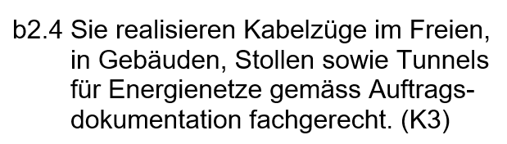
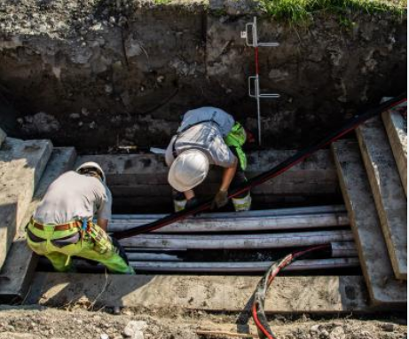
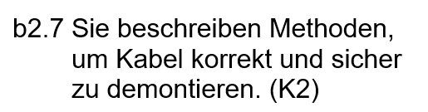
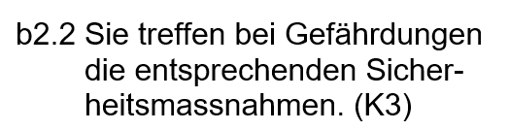
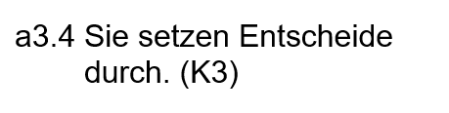
Die 4 Dimensionen der Handlungskompetenzen
4 Dimensionen der Handlungskompetenz
Fachkompetenz: Fachliche Aufgaben nach berufsspezifischen Qualitätsstandards auszuführen. Fachsprache anwenden.
Methodenkompetenz: Arbeitsorganisation, Hilfsmittel einsetzen, Probleme zielgerichtet lösen, Methoden und Techniken einsetzen,…
Sozialkompetenz: Alle persönlichen Fähigkeiten und Einstellungen, mit denen sich eine Person auf andere Personen ausrichtet.
Selbstkompetenz: Haltung eines Menschen zur Arbeit: Zuverlässigkeit, Selbstständigkeit, Leistungsbereitschaft, Verantwortungsbewusstsein,…
b2: Kabel in Kabelführungs-anlagen einziehen und verlegen

Slide 45





Wie kommt Handlungskompetenzorientierung zustande? Zusammenarbeit der drei Lernorte → Lernortkooperation
Betrieb
BFS
üK
Idealisiertes Einführen, Anwenden und Üben. Als Ergänzung zur betrieblichen Ausbildung
Erklärende Theorie zur Praxis
BKU
Elektrotechnik
Mathematik
Physik
Chemie
Welches Wissen braucht der Lernende, damit er die beruflichen Situationen besser meistert?
Einführen, Anwenden und Üben.
Notes:
Bei der HKO wird immer von der berufliche Situation aus unterrichtet. Was muss der LN wissen, dass der die bS besser bewältigen kann und nicht umgekehrt. Was fängt er mit dem Stoff der Fächer an…

Slide 46
Hilfsmittel zur Förderung der Handlungskompetenz eines Lernenden
Entdeckende Lernen
    I = Informieren
    P = Planen
    E = Entscheiden
    R = Realisieren
    K = Kontrollieren
    A = Auswerten
Reflexion der Arbeit
    - Lerndokumentation führen
    - Selbsteinschätzung – Was ist mir gelungen? Was kann ich verbessern?
    - Fremdeinschätzung – Was ist dir gelungen? Wo sehe ich Verbesserungspotential?
Verantwortung für Arbeiten übertragen, welche dem Ausbildungsstand entsprechen
Lösungsideen des Lernenden erfragen und wertschätzen

Slide 47
Bildungsverordnung NE EFZ 2023
Art. 16 / Zulassung zum Qualifikationsverfahren
BiVo 2013
Zugelassen wird, wer die berufliche Grundbildung erworben hat:
nach den Bestimmungen dieser Verordnung;
in einer vom Kanton dafür zugelassenen Bildungsinstitution oder
ausserhalb eines geregelten Bildungsganges und:
  die nach Art. 32 BBV erforderliche Erfahrung erworben hat,
  von dieser beruflichen Erfahrung mind.
  3 Jahre im Bereich der Netzelektriker:innen erworben hat,
  Glaubhaft macht, den Anfordrungen der Abschussprüfung (Art. 17) gewachsen zu sein
BiVo 2023
Zugelassen wird, wer die berufliche Grundbildung erworben hat:
nach den Bestimmungen dieser Verordnung;
in einer vom Kanton dafür zugelassenen Bildungsinstitution oder
ausserhalb eines geregelten Bildungsganges und:
  die nach Art. 32 BBV erforderliche Erfahrung erworben hat,
  von dieser beruflichen Erfahrung mind.
  2 Jahre im Bereich der Netzelektriker:innen erworben hat,
  Glaubhaft macht, den Anforderungen der jeweiligen Qualifikationsverfahren gewachsen zu sein
Notes:
Die Berufserfahrung im Bereich Netzelektriker wurde von 3 auf 2 Jahre herabgesetzt. Mitarbeiter ohne EFZ motivieren diesen nachzuholen.

Slide 48
Qualifikationsverfahren QV
BiVo 2013
Schriftliche und mündliche Abschlussprüfung Berufskenntnisse als Fallnote
VPA 12 – 16 Stunden
praktische Arbeit: 40 %; Berufskenntnisse: 20 %; Allgemeinbildung: 20 %; Erfahrungsnote: 20 %
BiVo 2023
Keine schriftliche und mündliche Abschlussprüfung Berufskenntnisse mehr
Praktische Arbeit mit einem Fachgespräch kombiniert
VPA Dauer von 16 Stunden (inkl. Fachgespräch)
- VPA-Position 1: HKB - Gewichtung 80% - VPA-Position 2: Fachgespräch HKB Gewichtung 20% Die Gesamtnote setzt sich wie folgt zusammen: - VPA: 50% - BK: 30% (BFS 70% und üK 30%) - ABU: 20%
VPA = Vorgegebene praktische Arbeit
HKB = Handlungskompetenzbereich
BK = Berufskunde
ABU = Allgemeinbildender Unterricht
BFS = Berufsfachschule
üK = Überbetriebliche Kurse
Notes:
16.55 – 17.05
10 Min.

Slide 49
Qualifikationsverfahren QV
Qualifikationsverfahren: Vorgegebene praktische Prüfung (VPA) inkl. Fachgespräch alle Schwerpunkte (EN, TEL, FL)
► Entwurf, noch in Bearbeitung
Handlungskompetenzbereiche | Gewichtung | Dauer
a Vorbereiten von Netzinfrastrukturarbeiten b Bauen von Netzinfrastrukturen c Montieren, Anschliessen und Demontieren von Netzinfrastrukturkomponenten d Instandhalten und Betreiben von Netzinfrastrukturen e Abschliessen von Netzinfrastrukturarbeiten | 80% | 15 Std. 15 Min.
a – e Fachgespräch | 20% | 15 Min. Vorbereitungszeit 30 Min. Gesprächszeit
TOTAL | 100% | 16 Std.

Slide 50

Qualifikationsverfahren QV
Möglicher Ablauf
Praktische Prüfung Schwerpunkt Energie
► Entwurf, noch in Bearbeitung
Aufträge | Gewichtung | Dauer
Freileitungen – Nieder- und Hochspannung | 20% | 4 Std.
Niederspannungskabel Hausanschluss Muffen | 20% | 4 Std.
Hochspannungskabel | 20% | 4 Std.
Öffentliche Beleuchtungen öB – Anschluss, Störungsbehebung, Messungen Niederspannungsinstallation (Steckdosen- und Lichtinstallation) | 15% | 2 Std.
Störungsbehebung im Niederspannungsbereich NS | 10% | 30 Min.
Inbetriebnahme, Schaltungen, Messungen | 15% | 45 Min
TOTAL | 100% | 15 Std. 15 Min.

Slide 51
Qualifikationsverfahren QV
Möglicher Ablauf
Praktische Prüfung Schwerpunkt Telekommunikation
► Entwurf, noch in Bearbeitung
Aufträge | Gewichtung | Dauer
Freileitungen – Inbetriebnahme protokollieren | 20% | 3 Std. 15 Min.
Kupfernetz – Inbetriebnahme protokollieren | 20% | 3 Std.
Glasfaser / Lichtwellenleiter LWL – Inbetriebnahme protokollieren | 30% | 6 Std.
Koaxialkabelnetz HFC – Inbetriebnahme protokollieren | 15% | 2 Std.
Messungen, Störungslokalisierung | 15% | 1 Std.
TOTAL | 100% | 15 Std. 15 Min.

Slide 52

Qualifikationsverfahren QV
Möglicher Ablauf
Praktische Prüfung Schwerpunkt Fahrleitung
► Entwurf, noch in Bearbeitung
Aufträge | Gewichtung | Dauer
Fahrleitungstechnik / Einfachfahrleitung | 15% | 2 Std.
Stromrückleitungen und Erdungen | 10% | 2 Std.
Trennstellen ein- oder ausbauen | 15% | 2 Std.
Schalten, prüfen, erden und Montagearbeiten | 15% | 2 Std.
Tragwerke ausrüsten und stellen | 20% | 2 Std.
Störungsbehebung inkl. Überprüfung und Wartung | 15% | 2 Std.
Transformator oder Überspannungsableiter montieren inkl. Kabelaufstieg | 5 % | 2 Std.
Schalter/Trenner an einer Fahrleitungsanlage montieren, demontieren oder auswechseln sowie Antrieb montieren, demontieren, auswechseln oder kontrollieren | 5 % | 1 Std. 15 Min.
TOTAL | 100% | 15 Std. 15 Min.

Slide 53
Wo finde ich was?
Präsentation und Filmeaufnahmen der Inforveranstaltung Lenzburg sind auf www.netzelektriker.ch/aktuelles aufgeschaltet
Wo finde ich was?
- www.netzelektriker.ch/grundlagen (BiVo und BiPla)
- www.netzelektriker.ch/hilfsmittel (Ausbildungshilfsmittel für die Betriebe)
Infographik Fahrleitung
    - https://www.netzelektriker.ch/hilfsmittel
Lehrgang für Berufs- und Praxisbildner Netzelektriker:in (Anbieter VSE)
Allgemeine Informationen Berufsbildung
- www.berufsbildung.ch

Slide 54

Notes:
14.15 – 14.45
30 Min.

